Slide 1
KARGA ELEKTRIKO BATEN GAINEKO INDAR MAGNETIKOA
Emaitza esperimentala
BIDERKADURA
BEKTORIALA
α
q

Slide 2
Eremu magnetikoaren dimentsio-ekuazioa
Eremu magnetikoaren unitateak

Slide 3
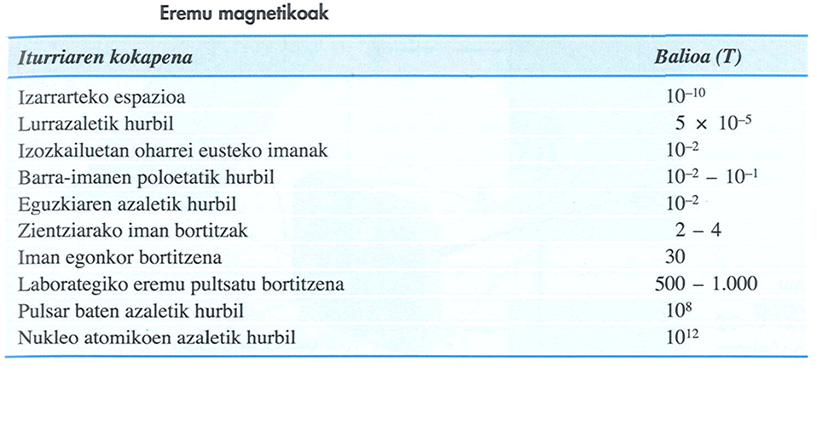
Notes:
INTERAKZIO MAGNETIKOA. SARRERA
Fenomeno magnetikoak aspalditik ezagutzen ziren. Grekoen garaian, jakina zen magnetita izeneko mineral zatien artean indarrak eragiten zirela (Magnesia hiriaren ondoan aurkitu zuten mineral hau), baita iman natural hauek burdin txirbilak erakartzeko ahalmena zutela ere. Efektu hau nabariagoa zen imanaren puntu konkretu batzuetan: polo izenaz ezagutzen zirenak.
II mendean, Txinan, bi gauzetaz konturatu ziren: Burdin puska bat imanari, hots, burdina erakartzeko ahalmena duenari, inguratutakoan, burdinak imanaren propietateak hartzen zituen (iman artifiziala) eta iman bat hari batez esekita beti norabide berean kokatzen zen.
XI mendetik, gutxienez, marinelek bazekiten itsasoan norabidea finkatzen, iparrorratza deitutako tresnaz baliatuz. Iparrorratza, bere ardatzaren inguruan (hari batez esekita edo ardatz bertikal batez eutsita) bira zezakeen orratz imandua, beti Ipar-Hego norabide geografikoan orientatzen zen. Joera hori zela eta, Ipar geografikorantz orientatzen zen muturrari, "ipar-polo magnetikoa" deitzen zitzaion eta Hegoalderantz orientatzen zenari, "hego-polo magnetikoa".
Horrelako bi orratz bata bestearen aurrean ipintzean, izen bereko muturrak elkarrekin aldentzen direla eta, berriz, izen desberdinekoak hurbiltzen direla ikusten denez gero, hauxe ondorioztatzen da: "Lurra oso iman handia da, "ipar-polo magnetikoa" daukalarik hego-polo geografikoan, eta alderantziz".
1600 garren urtean Gilbert zientzilariak idatzi zuen lehenengo polo magnetikoen teoria: Iman batek bi polo ditu. Polo edo puntu horietan efektu magnetikoak sortzen dira.
Denbora luzez, magnetismoa iman natural eta artifizialen bitartez ikertu zen. Imanen artean sortutako indarrei, indar magnetikoak deitzen zieten.
Nahiz eta, ikusi dugunez, Jesukristo aurretik ezagutua izan (interakzio grabitatorioa XVII mendean dugu Newton-ek proposatua eta elektrikoa XVIII mendean Coulombek aztertua), interakzio magnetikoa ez zen oso ondo ulertua izan XIX mendea arte.
Polo magnetikoei buruzko teoria aski garatua izan zen, eta beraren azalbidea nolabait oinarritzeko asmotan, materiari beste ezaugarri berri bat egokitu zitzaion: "propietate magnetikoa". Propietate hau ordurarteko ezaugarri jakinei (inertzi-propietatea edo masa, propietate elektrikoa edo karga) erantsi zitzaien.
Hala ere, igaro den mendearen erdialdean, Oersted, Faraday, Henry, Ampère eta beste ikertzaile batzuek burutu zituzten azterlanak zirela medio, lehenengo teoria baztertu eta gure egunerarte iraun duena onartu zen.
Oersted-en saiakuntza: 1820.urtean Oersted-ek ikusi zuenez, imandutako orratz bati paraleloki eroale elektriko bat ipinita, orratza Ipar-Hego norabidetik desbideratu egiten zen; eroalean korronte elektrikoa zegoenean, noski. Eroaleko korronte elektrikoa desagertzen bazen, orratza berriz ere Ipar-Hego norabidera itzultzen zen.
Iparrorratza ipini zuen hari eroalearen ondoan. Harian korronte elektrikorik ez zegoenean, iparorratza Lurraren Iparra iragartzen zuen. Baina harian korronte elektrikoa zegoenean, ipaorratza desbideratu egiten zen eta hariarekiko elkartzut ipintzeko joera zuen. Irudian ikusten denez, korronte elektrikoaren norantza aldatuz, ipaorratza alderantziz desbideratzen zen.
Urte berean Ampère-k bi hari eroaletatik korronte elektrikoa pasatzen zenean elkarren artean indarrak sortzen zirela ikusi zuen, eta indar hauek elektrostatikoak ez zirela ere bai.
Honek zera esan nahi zuen: Korronte elktrikoak imanetan indar batzuk sortzeko ahalmena zuela. Indar hauek imanen artean sortutakoen antzekoak ziren; hau da, indar magnetikoak ziren.
Fenomeno hauei esker, indar elektriko eta magnetikoen artean nolabaiteko erlazioa bazegoela ikusi zen. Erlazio hori hain zuzen, Elektromagnetismoak aztertzen du. Eremu grabitatoriaren eta eremu elektrikoaren funtsak materiaren masa eta materiaren karga dira hurrenez hurren. Eremu magnetikoaren funtsa berriz, higitzen ari diren kargak dira. Teoria honen arabera, interakzio magnetikoa higitzen diren kargen elkarrekiko eragina besterik ez da, eta beraz, interakzio hori aztertzeko nahikoa da partikularen karga eta abiadura jakitea, materiaren ezaugarri berririk zertan sartu beharrik ez izanik.
Beraz, higitzen ari diren kargen artean bi indar mota daude: batzuk elektrikoak (kargak izateagatik) eta beste batzuk magnetikoak (kargak higitzen direlako).
Eremu magnetikoa: "Espazioko alde batean higitzen ari den karga elektriko batek elektrikoa ez den indarra jasaten badu, alde horretan eremu magnetikoa dagoela esaten da"
Eremu magnetikoa karga elektriko higikor batek sortzen du bere inguruan, eta inguru horretan karga elektrikoa higitzen bada eremu magnetikoaren indarra eragiten dio.
Karga elektrikoa geldirik dagoenean eremu elektrikoa bakarrik sortzen du, eta higitzen denean eremu elektrikoa eta eremu magnetikoa, biak.

Slide 4
INDAR MAGNETIKOARI BURUZKO ZENBAIT OHAR
Indar magnetikoak kontrako zeinuko kargak kontrako norantzetan desbideratzen ditu.
bektorea bektorearekiko perpendikularra denez, partikularen azelerazioa normala da oso osorik, eta, beraz, abiaduraren moduluak konstante dirau, norabidez etengabe aldatuz doan bitartean.
Indar magnetikoak ez du inoiz lanik burutzen, ibilbidearekiko perpendikularra bait da, eta ,beraz, partikularen energiak konstante dirau.

Slide 5
INDAR MAGNETIKOARI BURUZKO ZENBAIT OHAR
Lorentz-en indarra
Hendrik Antoon Lorentz (Arnhem, Herbehereak, 1853ko uztailaren 18a - Haarlem, Herbehereak, 1928ko otsailaren 4a) 1902an Pieter Zeemanekin batera fisikako Nobel saria jaso zuen herbeheretar fisikari eta matematikaria izan zen. Albert Einsteinek 1905ean plazaratutako erlatibitatearen teoria berezian erabili zituen bere izena duten transformazioak aurkitzeagatik ere da ezaguna.

Slide 6
KARGA ELEKTRIKO BATEN GAINEKO INDAR MAGNETIKOA
α
q
Nolakoa izango da q kargaren higidura?

Slide 7
m,q
v
B
“Partikularen abiadura eremuaren paraleloa denean, haren higidura zuzena eta uniformea da”

Slide 8
B
v
m,q
F
B
v
F
“Partikularen abiadura eremuaren perpendikularra denean, haren higidura zirkularra eta uniformea da”

Slide 9
v
v
B
F
F
v
r
F
F
v

Slide 10
B
v₂
v
m,q
v₁

Slide 11
Gainezarmenaren printzipioa:
“Sortzaile desberdinen ondorioak gainezarri edo batu egiten dira, magnitudeari dagokion moduan”

Slide 12
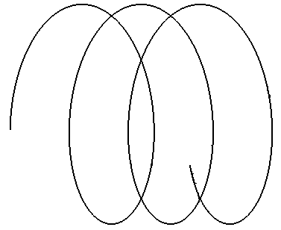
B
v₂
v
v₁
Helizearen pausoa: ”Bira oso bat burutzean igarotako denboran ardatzaren norabidean korritzen den distantzia”

Slide 13
L.I.1.- Leku batean Lurraren eremu magnetikoaren osagai bertikala 40µT-ko modulua eta beheranzko norantza ditu. Zein da Iparretik Hegorantz 7.5x10⁶ m/s-ko abiaduraz higitzen den protoi batek jasaten duen indar magnetikoa ? Zein direkziotan desbideratzen da protoia?

Slide 14
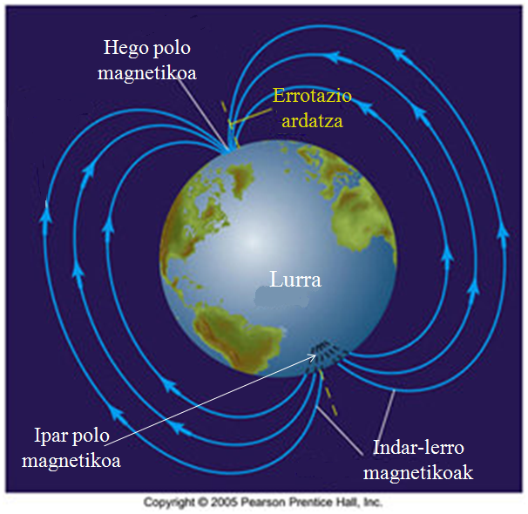

Slide 15

Iparra
Mendebaldea
Ekialdea
B_{bertikala}
F
v
Hegoa

Slide 16
L.I.2.- α partikula bat m/s-ko abiaduraz sartzen da alde batean, non (T) eremu magnetikoa baitago. Zein da ezarri behar den eremu elektrikoa, alfa partikulak X ardatzatik higitzen jarrai dezan?

Slide 17
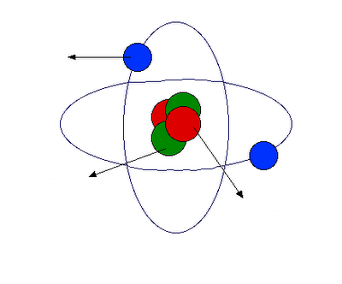
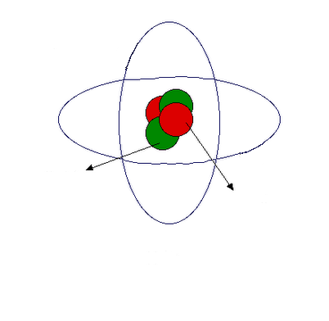
elektroia
neutroia
neutroia
protoia
protoia
HELIOA
ALFA PARTIKULA

Slide 18
z
B
F_{M}
F_{E}
y
v
x

Slide 19
L.I.3.- Protoi bat geldiunetik 2x10⁶ voltako potentzial-diferentziaz azeleratua izan ondoren eremu magnetiko uniforme batean sartzen da perpendikularki. B=0.2T-koa baldin bada, kalkulatu: a) Protoiaren ibilbidearen erradioa. b) Protoiaren abiadura. c) Orbita oso bat burutzeko behar duen denbora. (Datuak: Protoiaren masa= 1.67x10⁻²⁷ Kg ; Protoiaren karga= 1.6x10⁻¹⁹ C)

Slide 20
b)

Slide 21
a)
B
B
v
v
F
F

Slide 22
B
v
r
F
F
v
c)

Slide 23
L.I.4.- Espazioko alde batean E=i-k (V/m) eremu elektrikoa eta B=3i-j+2k (T) eremu magnetikoa daude. Kalkulatu v=2i-j (m/s) abiaduraz higitzen ari den eta q=3µC karga duen partikula baten gainean egindako indar osoa.

Slide 25
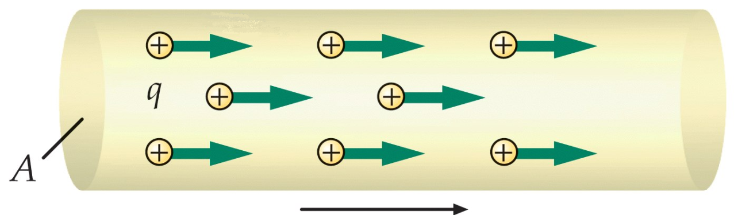
KARGA ELEKTRIKO BATEN GAINEKO INDAR MAGNETIKOA
α
q
K0RR0NTE ELEKTRIKOA:
i
K0RR0NTE ELEKTRIKOEN GAINEKO INDAR MAGNETIKOAK

Slide 26
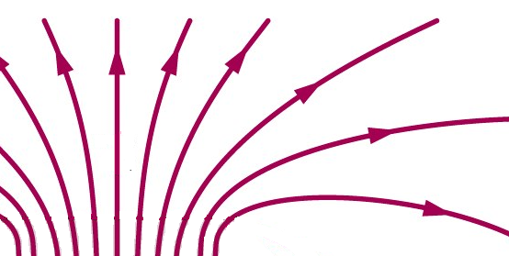
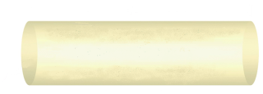
K0RR0NTE ELEKTRIKOEN GAINEKO INDAR MAGNETIKOAK
B
haria
B
v
dq
dl
B
dq
dl
i
A
dF
Kasu orokorrean kalkulua ez da erraza!

Slide 27
KASU PARTIKULARRA :
HARI ZUZENA ETA EREMU UNIFORMEA
B
A
B
dl
i
haria
dl
dF
dF
B

Slide 28
L.I.5.- m masako hari metaliko bat d distantziara dauden bi errailetatik marruskadurarik gabe labaintzen da, irudian erakusten den bezala. Sistema osoa horizontalki kokatuta dago B indukzio magnetikoa duen eremu magnetiko bertikal baten baitan. Zirkuitutik i korronte elektriko konstantea igarotzen da, sorgailuak sortua. Aurkitu hariaren abiadura denborarekiko, t=0 denean haria geldirik dagoela suposatuz.

Slide 29
B
N
v
i
dF_{MN}
dl
+
-
Sorgailu
elektrikoa
M
i

Slide 30
L.I.6.- 10 gauss-eko modulua duen eta paperetik ateratzen den eremu magnetiko uniforme baten plano perperdikular batean irudian agertzen den eroalea jartzen da. Eroaleak jasaten duen indar osoa kalkulatu, bere barnetik 100A-ko korrontea iragaten denean. (Datuak: L=40cm eta R=50cm)

Slide 31
Gainezarmenaren printzipioa aplikatuko dugu:
Y
B
dl
dl
A
B
C
D
X
dF_{AB}
dF_{CD}

Slide 32
B
M
dl
dl
dF_{BC1}
α
dF_{BC2}
A
B
C
D
dF_{BC}

Slide 33
B
A
B
C
D
F_{AB}
F_{BC}
F_{CD}

Slide 34
L.I.7.- 10 gr-ko masa eta 60 cm-ko luzera dituen hari eroale bat malguki bitik zintzilikatuta dago eremu magnetiko baten barnean. Eremu honen indukzioa 0.40 Tesla-koa da. Zeintzuk izango dira igaro behar den korronte elektrikoaren intentsitatea eta norantza malgukien tentsioa zero izan dadin?

Slide 35
F_{M}
dF_{M}
B
A
i
B
dl

Slide 36
L.I.8.- Horizontalarekin θ angelua osatzen duten eta d distantziara dauden bi errailen gainean m masako kobrezko barra bat dugu. (Irudia ikusi). Barrak I intentsitateko korrontea eroaten du eta sistema B eremu bertikalaren baitan dago. Kalkulatu I-ren balioa barra orekan egon dadin.

Slide 37
B
F_{M}
F_{M}

Slide 38
KARGA ELEKTRIKO BATEN GAINEKO INDAR MAGNETIKOA
α
q

Slide 39
K0RR0NTE ELEKTRIKOEN GAINEKO INDAR MAGNETIKOAK
B
v
haria
B
dq
dq
dl
dl
B
i
dF
A
A
B
B
i
haria
dl
dl
dF
B
dF

Slide 40
KORRONTEA GARRAIATZEN DUTEN ESPIREN GAINEKO INDAR MAGNETIKOA
Espira eroalea
Espira edo begizta
B
i
b
i
D
A
i
a
C
B
B
i
i
b
A
D
i
i
a
C

Slide 41
B
A
dF_{AC}
θ
b
dl
C
B
B
dl
θ
b
dF_{BD}
D

Slide 42
Indar berdinak eta elkarren aurkakoak
B
dF_{BD}
dl
Indar erresultantea nulua da
b
A
B
B
D
Aplikazio-lerro berbera dute
dl
a
Ardatz berean barrena eragiten dutelako espiraren gainean ez dute indar-momenturik eragiten.
dF_{AC}
C
B
Bi indar hauek ezabatzen dira zentzu guztietan.
Ez dute inongo eraginik sortzen.
b
A
D
a
C

Slide 43
dF_{AB}
B
A
B
dl
a
C
dl
D
dF_{CD}

Slide 44
Indar berdinak eta elkarren aurkakoak
dF_{AB}
B
dF_{BD}
dl
dl
Indar erresultantea nulua da
B
b
A
B
B
D
Aplikazio-lerro desberdinak dute
dl
dl
a
Ardatz banatan barrena eragiten dutelako espiraren gainean indar-momentu bat eragiten dute
B
dF_{AC}
C
dF_{CD}
Bi indar hauek ez dira ezabatzen zentzu guztietan.
Eraginik sortzen dute.

Slide 45
dF_{AB}
Espiraren gaineko indar-momentua
A
O
θ
b
C
dF_{CD}
S:espirako aldeek mugatzen duten gainazal launaren azalera

Slide 46
F_{M}
F_{M}
θ
θ
B
B
F_{M}
F_{M}
i: espiratik iragaten den intentsitatea
B: Eremu magnetikoa
S: espirako aldeek mugatzen duten gainazal launaren azalera
θ: espirako normalak eta eremu magnetikoak osatzen duten angelua

Slide 47
MOTOR ELEKTRIKO
I
H

Slide 48
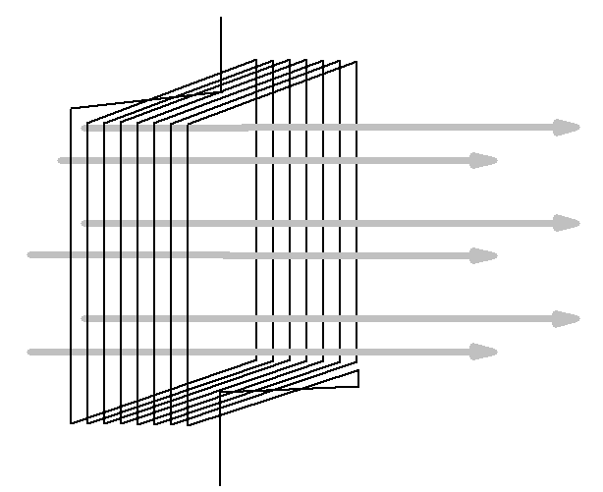
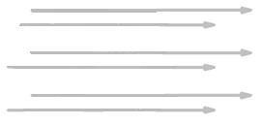
Oharrak:
Demostra daiteke adierazpen honek balio duela edozein espira launetarako.
i
θ
B
Espira bat beharrean N espira badaude momentu osoa N aldiz handiagoa izango da.
B
B

Slide 49
Espira baten gaineko indar-momentuaren balioa eta norabidea adierazpen bakar baten bitartez eman ahal izateko komenigarria da “espira baten momentu dipolar magnetikoa” definitzea.
Espira baten momentu dipolar magnetikoa:
i: espiratik iragaten den korronte elektrikoaren intentsitatea
S: espirako aldeek mugatzen duten gainazal launaren azalera
: Espirarekiko perpendikularra den bektore unitarioa.
Norantza: Korrontearen norantzan biratuko litzatekeen torloju baten aurrerapenarena.
DimentsioaK:
μ
i
UnitateaK: Am²
θ
B
Espiraren gaineko indar-momentua:

Slide 50
Espira baten gaineko indar-momentuaren balioa eta norabidea adierazpen bakar baten bitartez eman ahal izateko komenigarria da “espira baten momentu dipolar magnetikoa” definitzea.
Espira baten momentu dipolar magnetikoa:
i: espiratik iragaten den korronte elektrikoaren intentsitatea
S: espirako aldeek mugatzen duten gainazal launaren azalera
: Espirarekiko perpendikularra den bektore unitarioa.
Norantza: Korrontearen norantzan biratuko litzatekeen torloju baten aurrerapenarena.
DimentsioaK:
μ
i
UnitateaK: Am²
θ
Espiraren gaineko indar-momentua:
B

Slide 51
L.I.9.-Irudiak Z ardatzaren inguruan bira daitekeen espira laukizuzen bat erakusten du. Espirak 10A-ko korrontea daroa adierazten den norantzan. a) Laukizuzena, OY ardatzarekiko paraleloa den 0.2 teslako eremu magnetikoan baldin badago, kalkulatu laukizuzenaren alde bakoitzean eragiten den indarra eta laukizuzena irudiko posizioan mantentzeko egin behar den momentua. b) Kalkulatu a) sailean galdetutakoa eremua X ardatzarekiko paraleloa denean. Datuak: a=8 cm, b=6 cm

Slide 52
a)
F_{AB}
B
F_{OC}
Indar berdinak eta elkarren aurkakoak dira:
Indar erresultantea nulua da
Aplikazio-lerro berbera dute. Ardatz berean barrena eragiten dutelako espiraren gainean ez dute indar-momenturik eragiten.
Bi indar hauek ezabatzen dira zentzu guztietan

Slide 53
F_{OA}
F_{AB}
B
F_{BC}
F_{OC}
Indar berdinak eta elkarren aurkakoak dira:
Indar erresultantea nulua da baina aplikazio-lerro desberdinak dute.
Ardatz banatan barrena eragiten dutelako espiraren gainean indar-momentu bat eragiten dute
Bi indar hauek ez dira ezabatzen zentzu guztietan

Slide 54
F_{OA}
Espiraren gaineko indar-momentua
B
r
F_{BC}
Posizioan mantentzeko egin beharko genukeen espiraren gaineko indar-momentua:

Slide 55
b)
F_{AB}
F_{OC}
B
Indar berdinak eta elkarren aurkakoak dira:
Indar erresultantea nulua da
Aplikazio-lerro berbera dute. Ardatz berean barrena eragiten dutelako espiraren gainean ez dute indar-momenturik eragiten.
Bi indar hauek ezabatzen dira zentzu guztietan

Slide 56
F_{AB}
F_{OA}
F_{BC}
B
F_{OC}
Indar berdinak eta elkarren aurkakoak dira:
Indar erresultantea nulua da baina aplikazio-lerro desberdinak dute.
Ardatz banatan barrena eragiten dutelako espiraren gainean indar-momentu bat eragiten dute
Bi indar hauek ez dira ezabatzen zentzu guztietan

Slide 57
Espiraren gaineko indar-momentua
F_{OA}
r
B
F_{BC}
Posizioan mantentzeko egin beharko genukeen espiraren gaineko indar-momentua:

Slide 58
L.I.10.- B eremu magnetikoa dagoen espazioko esparru batean m masa duen zatiki kargatu bat v abiaduraz sartu da eremuarekiko perpendikularki. Demostra ezazu, eremu horren barruan mugituko den bitartean, zatikiaren energia zinetikoa bere ibilbidearen erradioaren karratuarekiko zuzenki proportzionala izango dela.

Slide 59
KARGA ELEKTRIKO BATEN GAINEKO INDAR MAGNETIKOA
α
q
Nolakoa izango da q kargaren higidura?

Slide 60
B
v
m,q
F
B
v
F
“Partikularen abiadura eremuaren perpendikularra denean, haren higidura zirkularra eta uniformea da”

Slide 61
v
v
B
F
F
v
r
F
F
v

Slide 62
L.I.11.- Dakizunez, korronte elektrikoa daroan espira laun bat eremu magnetiko uniforme baten baitan ipintzen bada, espirak biratzeko joera agertzen du. Beti? Posible al da biratzeko joera ez agertzea? Nola kokatu behar da espira bira ez dadin?
B
B
i
i
b
A
D
i
i
a
C

Slide 63
dF_{AB}
B
dF_{AB}
B
dF_{BD}
dF_{BD}
dl
B
dl
b
dl
A
dl
B
b
D
B
B
B
A
B
dl
D
dl
dl
a
B
dl
a
dF_{AC}
B
dF_{AC}
C
dF_{CD}
C
dF_{CD}

Slide 64
L.I.12.- Irudiko ABC hari eroaleak I=0.5 A-ko korronte elektrikoa daroa. eremu magnetiko uniformea ezartzen bada, kalkula ezazu hariaren gaineko indar magnetikoa (modulua, norabidea eta norantza).
Datuak: AB=0.75 m, BC= 1.5 m

Slide 65
B
dl
B
dF_{AB}
dF_{BC}
dl

Slide 66
L.I.13.- Irudiko espiratik korronte elektrikoa iragaten da erakusten den norantzan. Zein norantzatan biratuko da espira? Ordulariaren orratzen norantzan edo aurkakoan? (Behatzailea P puntuan kokatuta dagoela suposatu)

Slide 67
dF
dl
dl
dF
B
Emaitzak: Ordulariaren orratzen aurkako norantzan

Slide 68
Beste modu batean:
Espiraren gaineko indar-momentua:
B
μ
τ

Slide 69
MOTOR ELEKTRIKO
I
H

Slide 70
L.I.14.- Irudian azaltzen diren bi aldeetan eremu magnetiko uniforme eta konstantea dago, paperarekiko elkartzuta. Bi eremuak modulu berdinekoak dira eta kontrako norantzakoak.Nulua ez den q karga duen zatiki bat ezkerretatik sartzen da eremuarekiko perpendikularra den abiaduraz irudian erakusten den moduan. Esan, erantzunak arrazonatuz, marraztutako ibilbideen artean zeintzuk dira posibleak eta zergatik.

Slide 71
L.I.15.- Kontsidera ditzagun +e karga duten bi ioi: C¹² bata eta C¹⁴ bestea. Biak pausagunetik azeleratu egin dira V=20kV-eko potentzial-diferentziaren bidez. Ondoren, 0.15T-ko intentsitatea duen eremu magnetiko uniformea dagoen alde batean sartu dira, ioien abiadura eremuarekiko perpendikularra izanik (Irudia ikusi). Kalkulatu: a) Ioi bakoitzaren abiadura B dagoen aldean sartu denean eta atera denean. b) Bi ioien ibilbideen arteko distantzia eremu magnetikotik ateratzean. Datuak: Elektroiaren karga: 1.60x10⁻¹⁹C, Protoiaren masa=neutroiaren masa= 1.67x10⁻²⁷ kg

Slide 75
L.I.16.-Irudiko espira errektangeluarrak 20g-ko masa dauka, X ardatzaren inguruan libreki bira egin dezakeelarik. Alde horizontalen luzera 10cm-koa da eta espira orekan dago, Y ardatzaren paraleloa eta OY norantza duen 0.1 T-ko eremu magnetikoa dela medio.
Kalkula bitez:
a) Espirak daroan korrontea.
b) Kalkulatutako korrontea mantenduz, eremu magnetikoa Z ardatzaren paraleloa izango balitz, zein izango lirateke beraren norantza eta balioa espirak jarrera berberean orekan iraun zezan?

Slide 77
O
M
F_{m}
P
N
B

Slide 78
O
M
P
N
F_{m}
B

Slide 79
L.I.17.- Metal baten gainazalatik 0.1eV-eko energia duen elektroi bat jaurtikitzen da 0.1gauss-eko eremu magnetiko uniforme eta konstantea dagoen espazioalde baterantz (Irudia ikusi). Elektroia eremu magnetikoarekiko perpendikularki sartzen dela jakinik, elektroiaren ibilbidea deskribatu eta metalera itzultzeko behar duen denbora kalkulatu. (Datuak:elektroiaren masa=9.11x10⁻³¹kg; elektroiaren karga=1.60x10⁻¹⁹C)
B
e⁻
d=0.5m

Slide 80
v
B
e⁻
F
R
d=0.5m

